Slide 1
计算思维 – 逻辑模型 – 第三周
背景
宏观：通过课程学习计算思维
中观：学习计算机不同层面的架构
微观：学习汇编语言与虚拟机
目标
宏观：掌握计算思维，并在其他领域学以致用
中观：理解计算机不同层面架构，着重于汇编语言与虚拟机层面
微观：掌握基础汇编语言与虚拟机运作机制
计算思维 - 逻辑模型
效果
输出
过程
输入
进一步熟悉计算思维，了解汇编语言与虚拟机的基础机制。
进一步熟悉Wiki, Git, Endnote等工具
熟悉计算思维课程的要求
个人学习报告
数据工作流：
Wiki 内容更新
使用并熟悉 Git，EndNote
Nand2Tetris 章节任务
第三周学习小组报告PPT
进一步完成第6,7,8章作业。
上课教学
小组成员互相帮助，进一步了解Wiki, Git, EndNote等工具
在图书馆网站以及互联网查阅资料，并对照课堂笔记
小组继续负责Nand2Tetris第 6,7,8章。
上课教学资源
Wiki, Git, Endnote等工具
大学图书馆资源
Nand2Tetris官方网站材料与Coursera课程Chapter 6,7,8
外部因素
1. 时间课业紧张
2. Toyhouse.cc 服务器不稳定

Slide 2
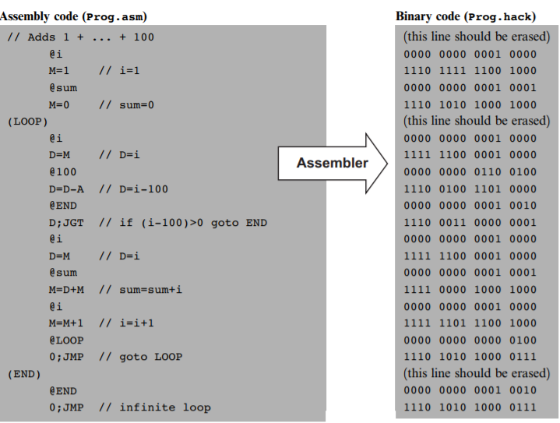
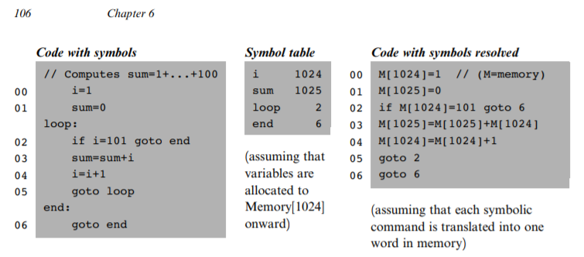
第六章 - Assembler
目标：将汇编语言转为二进制代码
第一步：将symbol按照symbol table 换为 memory地址
第二部：将汇编代码（.asm文件）转换为二进制代码(.hack文件)
方法1：使用编程软件
方法2：对照汇编对照表格
本质一样，形式不同

Slide 3
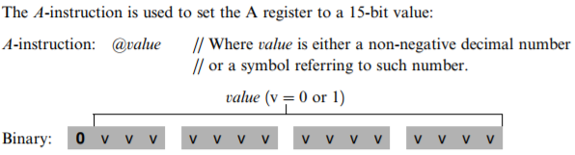
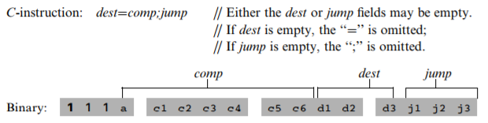
第六章 - Assembler
读
写
A (address/地址) – instruction
输入constant
允许后续c-instruction改写
允许c-instruction操作结束后跳到下一个地址
（见第四章，64页）
C (compute/计算) – instruction
comp: 所进行的计算操作
dest: 计算后数值存储地址
Jump: 后续执行的操作
（见第四章，66页）

Slide 4
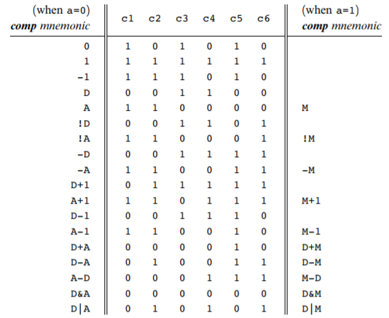
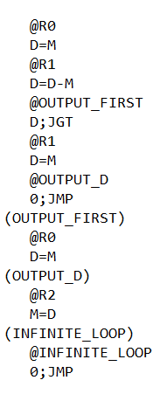
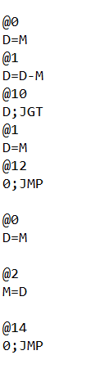
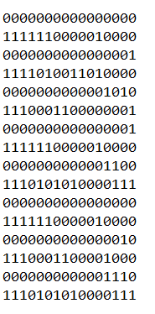
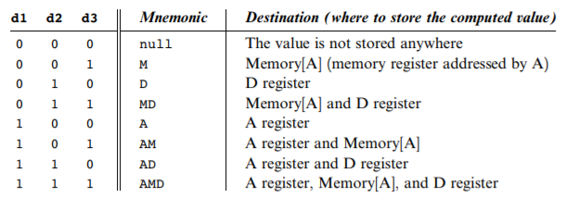
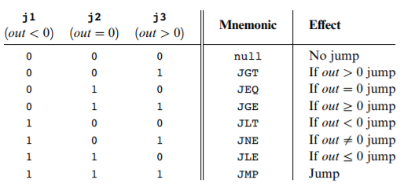
第六章 - Assembler
例子：Project 06 作业第二题 Max
“翻译表”
Max.asm
MaxL.asm
Max.hack

Slide 5
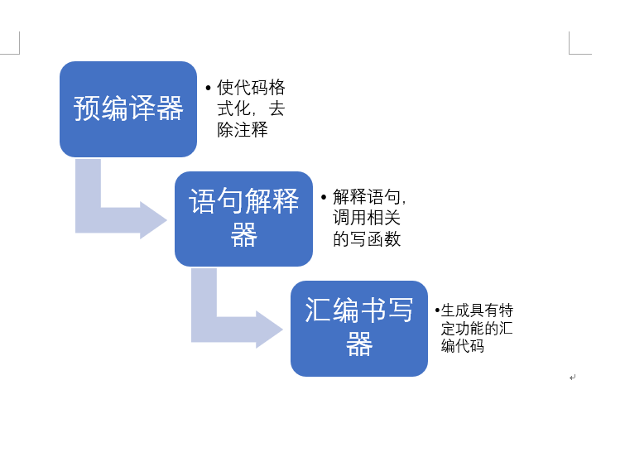
第七章 - VM I: Stack Arithmetic
难点：
1.寄存器只有3个，一些操作不易实现
II.eq/gt/lt 是选择结构，如何书写？
III.汇编程序难于debug

Slide 6
寄存器不足：POP
A
D
M
如果D存储地址？
M存储栈顶值， 就不用新开辟内存？
此时A=*SP
需要完成的操作为
M=D
A=D
D=M
可以看到，由于A的变动使得M发生改变，M和D并不能在寄存器中直接交换。
设计合约
将栈顶的数据取出，放到特定的地址
输入：
pop memoryblock memoffset
输出：
完成相应功能汇编语句。
理想情况： 不使用或尽量少使用任何内存（内存总线速度慢）
最终步骤理想情况：M和D中分别存储着地址和栈顶数值 M->A D->M (仅此一种）
倒数第二步理想情况：要使D存储栈顶则A=*SP，需要寻找一个地址来计算和储存M
（R13）

Slide 7
选择结构：eq/GT/LT
合约：对栈顶两个数比大小。
输入(VM)eq/gt/lt
输出：对应汇编语言
为什么不能只用1个跳转语句实现？
结构特点：
判断的两种结果中一种未得到处理。
需要是默认值！
但可能取值只有0/-1
Eq有天然默认值0
可gt/lt没有
因此只能采用两个跳转语句的选择结构
前处理代码
为什么一定是选择结构？
首先：实现这样的判断只可能利用汇编中的条件跳转
JGT JEQ JMP
判断
未跳转代码
后处理代码

Slide 8
前处理代码
判断
第一种情况（无条件跳转）
未跳转代码
第二种情况
后处理代码

Slide 9
第八章 - VM II: Program Control
难点：函数的实现
Call 一个函数要包括哪些内容？
储存当前函数的各种指针变量
储存函数回调时的返回点
为函数传参
函数入口要实现什么功能？
为函数内部的局部变量开辟空间
返回时要做些什么？
将调用前的各内存块指针复原
将函数返回值压入栈中
跳转到调用函数的入口点。

Slide 10
第八章 - VM II: Program Control
难点：多VM文件编译
将多个vm合成一个asm
为其添加初始化语句
最大的困难：对文件夹的操作
可能的问题：函数或label重名？

